Slide 1

BIL303 BİLGİSAYAR ORGANİZASYONU VE MİMARİSİ 9. Hafta İşlemci-Veri Yolu ve Kontrol
Doç. Dr. Sercan YALÇIN

Slide 2
İşlemci: Datapath ve Kontrol I
Slide Kaynağı: Patterson & Hennessy COD book website (copyright Morgan Kaufmann) adapted and supplemented
Önemli bir problemin çözümünde, hiçbir detay önemsiz değildir – French Proverb
Her detay önemli mi? Peki ya o zaman kodumun içindeki gereksiz boşluklar ne olacak? ☺ Onlar da birer çözümün anahtarı mı?
– Sercan YALÇIN

Slide 3
MIPS’in gerçekleştirilmesi
Biz şimdi bir MIPS komut setinin gerçekleştirilmesini incelemeye hazırız.
Komut yapılarını ana hatlarıyla hatırlayalım.
Aritmetik-Lojik komutlar: add, sub, and, or, slt
Hafıza-tabanlı komutlar: lw, sw
Kontrol-Akış komutları: beq, j
6 bits
5 bits
5 bits
5 bits
5 bits
6 bits
op | rs | rt | rd | shamt | funct
R-Format
6 bits
5 bits
5 bits
16 bits
op | rs | rt | offset
I-Format
6 bits
26 bits
op
address
J-Format

Slide 4
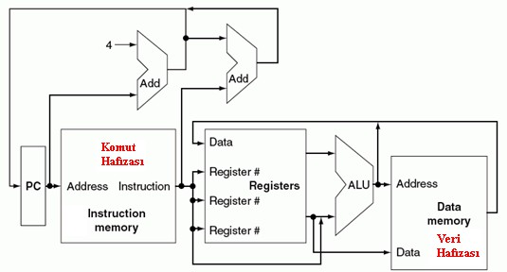
MIPS’in gerçekleştirilmesi: Fetch/Execute Çevrimi
Fetch/execute gerçekleştirme işlemine yüksek seviye ayrıştırmayla bakarsak:
Komut adresini okumak için program Counter (PC) kullanılır.
Komutun hafızadan alınması ve PC’nin arttırılması.
Okunacak registerleri seçmek için için komut yapısındaki alanları kullan. Örneğin transfer komutu (Load, store) sadece 1 registerin okunmasına gerek duyar fakat diğer komutlar 2 reg’in okunmasına gerek duyar.
Komut sınıfına bağlı yürütme (execute ) işlemi.
Tekrar…….
Dikkat ediniz ki çoğu komutlar doğrudan icra edilir ve bir sonraki komutun adresi PC+4 ile yazılır. Fakat dallanma veya atlama komutlarında ise ALU dallanılacak yeni komut adresini hesap edebilir. Veya şartsız dallanma komutlarında ise PC+4 ikinci bir toplama ile dallanılacak komutun adresi elde edilir.
Komut getirildikten sonra, formatına göre operandlar ilgili reg’lere getirilip işlenir. Veya ana hafıza ya load/store edilebilir.

Slide 5
İşlemcilerde gerçekleştirme stilleri
Tek Cycle
Herbir komut 1 clock cycle’da icra edilir.
Clock en yavaş komutlar için yeterince uzun olmalıdır.; Bu yüzden,
Dez avantaj: sistem en yavaş komut kadar hızlıdır.
Çoklu-Cycle
Çoklu-cycle adımlarında fetch (Alma)/execute(Yürütme) yapılır
Her bir clock cycle’da 1 adım icra edilir.
Avantajı: Her bir komut ihtiyacı kadar birkaç cycle kullanır.
Pipeline
Herbir komut çoklu adımlarda yürütülür.
Her bir clock cycle’da 1 adım/komut icra edilir.
Paralel olarak çoklu komutlar işlenir – assembly line

Slide 6
Functional Elemanlar
Donanımda 2 tip fonksiyonel eleman vardır.
Veri üzerinde işlem yapan elemanları : (Kombinasyonal elemanlar olarak adlandırılır – Toplayıcılar v.b.)
Veri içeren elemanlar: (state veya ardışıl elemanlar olarak
adlandırılır. Hafıza elemanları v.b)

Slide 7
Kombinasyonal Elemanlar
giriş ⇒ çıkış fonksiyonları gibi çalışır . örneğin; ALU
Kombinasyonal lojik, bir registerden okur veya bir registere veya
okuduğu registere yazar.
read/write bir cycle’da meydana gelir. – kombinasyonal eleman gelecekte kullanabilmek için veri depolayamaz
Combinational logic donanım birimleri
State element 1
State element 2
State
Combinational logic
Combinational logic
element
Clock cycle

Slide 8
State (Durum) Elemanlar
State elemanlar dahili hafızaları içerir. Ör: registers ve hafıza.
Bütün state elemanlar makinanın durumunu tanımlar
Bunun anlamı nedir? Tekrar açmayı ve kapatmayı düşün.
Flipflops ve latch’ler 1 bitlik state(Durum) elemanlardır, Eşdeğeri 1 bitlik hafızalardır.
Flip-flop veya Latch’in çıkış(ları) daima saklanan bit değerine bağlıdır. Onların durumu 0/1 veya yüksek/düşük veya doğru/yanlış olarak adlandırılır.
Bir flip-flop veya latch’in girişi onun durumuna bağlı olarak clock olup olmadığına göre değişebilir.

Slide 9

Set-Reset (SR-) latch (unclocked)
Sbar
(set)
n1
Q
Rbar _{n2} (reset)
Qbar
NOR latch
R
Q
_ Q
S

Slide 10
Senkronize Lojik:
Clock girişli FF’lar veya LATCH’ler
Clock işareti; bir state elemanını (FF’lar barındıran) senkronlamak veya
ona yaz/oku yapmayı denetlemek için kullanılır.
Genellikle kenar tetiklemeli (Yükselen/Düşen) state elemanları kullanılır.
Falling edge
Clock period
Rising edge
Latch’ler seviye tetiklemelidir.
Flip-flops are kenar tetiklemelidir.

Slide 11
Clock girişli D-latch
Durum (Q) sadece clk’nın 1 olduğu zamanda değişebilir.
Tek bir data (D) girişi vardır. (SR-latch ile karşılaştırıldığında)
Tanımlanmamaış davranışı yoktur.
D
a2
Dbar
r1
X
n1
Q
clk
clkbar
a1
r2
n2
Y
Qbar
D
C Q
D-LATCH’in zamanlama diyagramı

Slide 12
Clock girişli D-flipflop
Negatif kenar tetiklemeli FF’dır.
3 tane S-R Mandal’la yapılır.
sbar
clear
cbar
s
q
clk
clkbar
r
qbar
rbar
d

Slide 13
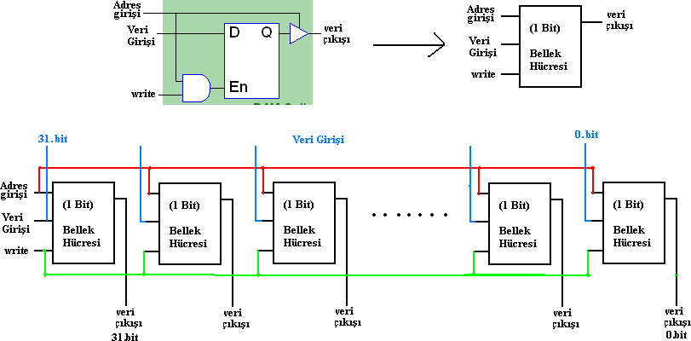
Register yapısı

Slide 14
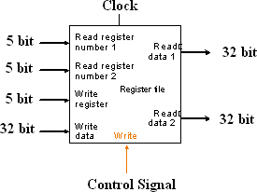
Data path’de durum(State) elemanları: Register File
Registerler D-flipflop’ların dizisi ile gerçekleştirilir.
Register file iki okuma portu ve 1 yazma portuna sahiptir.

Slide 15
DATA PATH’de durum(state) elemanları: Register File
Port gerçekleştirme:
Clock
Clock
Write
Read register number 1
0
1
n-to-1 decoder
n – 1
n
C
D
Register 0
Register 0
Register 1
M
u x
Register number
C
Register 1
Read data 1
D
Register n – 1
Register n
Read register number 2
C
Register n – 1 D
M
u x
Read data 2
C
Register n
Register data
D
Yazma portu bir decoder kullanılarak
gerçekleştirilir. 32 register için 5’e 32’lik decoderdir. Yazma işlemi Clock ile ilişkilidir. (Yükselen veya düşen kenar)
32 register için oku portları 5 bit mux’ların çifti ile
gerçekleştirilir.

Slide 16
Verilog - VHDL
Donanım tanımlama dili, Bütün donanımlar Verilog veya VHDL donanım tanımlama dili kullanılarak gerçekleştirilebilir.
Detaylı bilgi ve örnekler için Verilog, VHDL slide’larına bakınız

Slide 17
MIPS’in tek Cycle’da gerçekleştirme
MIPS komut seti mimarisinin ilk gerçekleştirilmesinde her bir komut için yeterince uzun tek bir clock cycle kullanacağız.
Herbir komut yükselen veya düşen clock kenarı ile başlar ve
yükselen veya düşen kenar ile sonlanır.
Bu yaklaşım pratik değildir. Multicycle işlemeden daha yavaştır.Burada farklı komut sınıfları farklı cycle zamanları alabilir.
Herbir komut bir tek cycle gerçekleştirmede en yavaş komut kadar zaman alır.
multicycle gerçekleştirmede bir kaç cycle kullanılarak bu problemden kaçınılır.
Tek cycle yaklaşımı pratik olmamasına rağmen konuyu anlamak için yararlı ve önemlidir.
Note : we shall implement jump at the very end

Slide 18
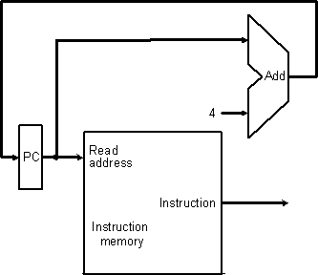
Datapath: komut Store/Fetch & PC arttırma
Instruction address
PC
Instruction
Add Sum
Instruction memory
a. Instruction memory
b. Program counter
c. Adder
Fetch ve depolama ve PC’ yi arttırmak için 3 elaman kullanılır
DATAPATH

Slide 19
Datapath Animasyonu
Instruction <- MEM[PC]
PC <- PC + 4
ADD
4
PC
ADDR
Memory
RD
Instruction

Slide 20
Datapath: R-Tipi Komut
5 5 5 | Read register 1 _{Read} _{Read} data 1 register 2 Registers Write register _{Read} _{Write} data 2 data
 |  | RegWrite
3
ALU control
ALU operation
Read register 1
Read register 2
Registers
Write register
Write data
3
Register numbers
Zero ALU
result
Read data 1
Data
ALU
Instruction
Zero ALU
result
ALU
Data
Read data 2
a. Registers
b. ALU
RegWrite
R-type komutları gerçekleştirmek için 2 eleman kullanıldı
Datapath

Slide 21
Datapath Animasyonu …
add rd, rs, rt
R[rd] <- R[rs] + R[rt];
Instruction
op
rs
rt
rd shamt funct
5
5
5
Operation
3
RN1 RN2 WN
RD1
Register File
WD
ALU
Zero
RD2
RegWrite

Slide 22
Datapath: Load/Store Komutu
Read register 1
Read register 2
3
ALU operation
MemWrite
Read data 1
MemWrite
 | Address Read data Write ^{Data} data memory
 |  | MemRead
Instruction
Zero ALU
result
Write
Registers
ALU
Address
Read data
16
Sign extend
32
register
Write data
Read data 2
Data memory
RegWrite
Write data
16
Sign extend
32
MemRead
a. Data memory unit
b. Sign-extension unit
load/store komutunu gerçekleştirmek için İki ek eleman kullanıldı
Datapath

Slide 23
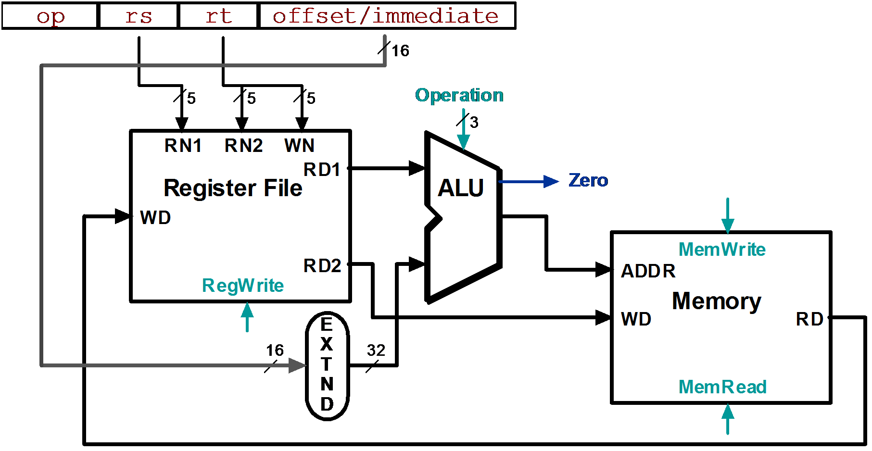
Datapath Animasyonu…….
lw rt, offset(rs)
R[rt] <- MEM[R[rs] + s_extend(offset)];

Slide 24
Datapath Animasyonu……
sw rt, offset(rs)
MEM[R[rs] + sign_extend(offset)] <- R[rt]

Slide 25
Datapath: Branch Instruction (Dallanma komutları)
PC + 4 from instruction datapath
Kaydırma donanımı gerekli değildir: Basit olarak girişler çıkışlar bağlıdır Herbir kaydırma 2 bit soladır.
Add Sum
Branch target
Shift left 2
Read register 1
Read register 2
Registers
Write register
Write data
3
ALU operation
Instruction
Read data 1
ALU Zero
To branch control logic
Read data 2
RegWrite
16
Sign extend
32
Datapath

Slide 26
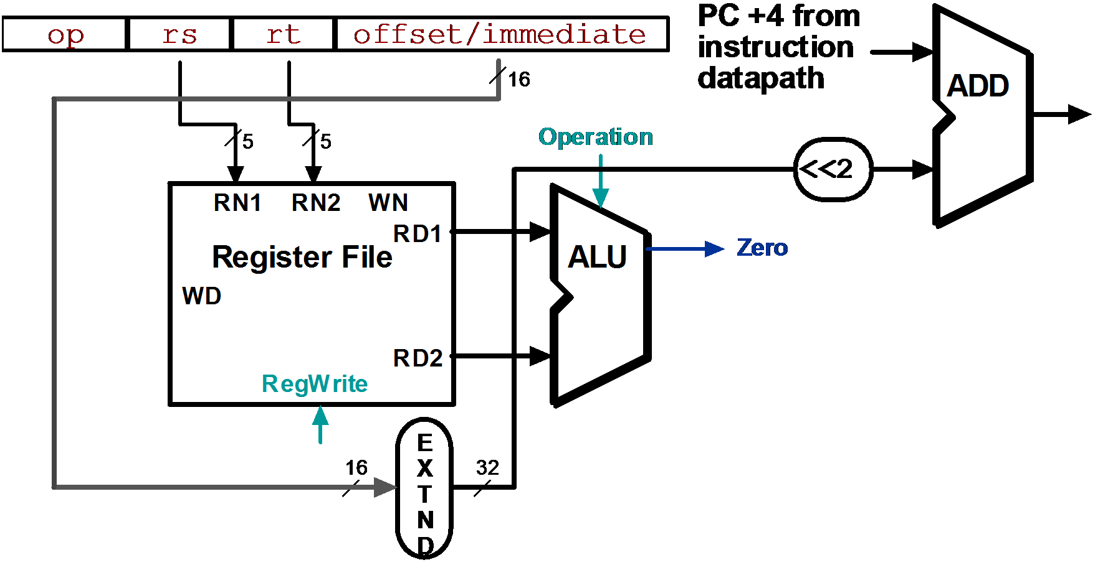
Animating the Datapath
beq rs, rt, offset
if (R[rs] == R[rt]) then
PC <- PC+4 + s_extend(offset<<2)

Slide 27
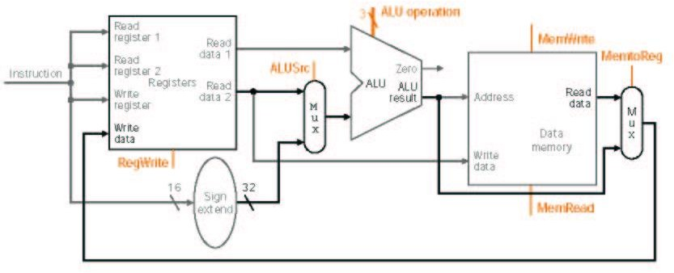
MIPS Veriyolu I: Single-Cycle
Giriş ya register (R-type) yada komutun alt yarısı
Veri ya ALU’dan (R-type) Yada hafızadan (load)
R-tip komutlar ve load/store için
veriyolu oluşturmak için 2 mux kullanılır

Slide 28
R-tipi komutun çalışması
add rd,rs,rt
Instruction
32
16
5
5
5
Operation
3
RN1 RN2 WN
RD1
Register File
WD
ALU
Zero
RD2
M U X
MemWrite
MemtoReg
RegWrite
ADDR
Data Memory
E
RD
M
16
X T N D
32
ALUSrc
U
WD
X
MemRead

Slide 29
Load Komutunun Çalışması
lw rt,offset(rs)
Instruction
32
16
5
5
5
Operation
3
RN1 RN2 WN
RD1
Register File
WD
ALU
Zero
RD2
M U X
MemWrite
MemtoReg
RegWrite
ADDR
Data Memory
E
RD
M
16
X T
32
ALUSrc
U
WD
X
N
MemRead
D

Slide 30
Store komutunun Çalışması
sw rt,offset(rs)
Instruction
32
16
5
5
5
Operation
3
RN1 RN2 WN
RD1
Register File
WD
ALU
Zero
RD2
M U X
MemWrite
MemtoReg
RegWrite
ADDR
Data Memory
E X T N D
RD
M
16
32
ALUSrc
U X
WD
MemRead

